Slide 1

Proxecto fin de Ciclo
curso 2021 (DAW)
Fco. Javier González Campos

Slide 2
Obxectivos
Axudar a xestionar o proceso de desenvolvemento de proxectos sofware
Manter un histórico de proxectos
Xestionar as especificacións e requerimentos e notas de cada proxecto
Rexistrar os repositorios de código, o persoal asignado e outros recursos
consumidos (tamén facer unha previsión dos mesmos para logo comparar)
Levar un control de acceso á información por roles de usuario e permisos
específicos

Slide 3
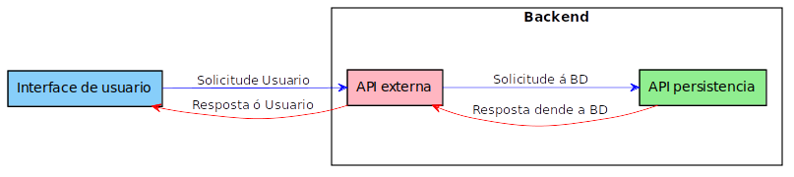
Como conseguilo
Decidín dividir a aplicación en 3 capas:
Capa de usuario: web implementada co framework Angular
Capa de negocio: API feita con NodeJs e ExpressJs empregando Typescript
Capa de persistencia: API feita con NodeJs e ExpressJs empregando Typescript tamén empreguei Mikro-ORM para atacar a base de datos

Slide 4
Como conseguilo
O motivo da división en 3 capas é coa idea que cada unha delas poida evolucionar de xeito independente, de ahí que se creasen 3 proxectos diferentes.
Mención especial para a capa de persistencia:
quería facer que o modelo de negocio fose totalmente agnóstico sobre como se almacena a información de ahí que se empregue unha API separada, para facilitar ese proceso

Slide 5
Deseño da API-DB
Tecnoloxías:
NodeJs
  Framework base con múltiples complementos
ExpressJs
  Complemento de NodeJs especializado en servir contidos Http
Mikro-ORM
  ORM multi driver: SQLite, MySQL - MariaDB, PostgreSQL e MongoDB
Typescript
  Superconxunto de Javascript con tipado (opcional) e con melloras de usabilidade (manexo de interfaces, herdanza...)

Slide 6
Deseño da API púclica
Tecnoloxías:
NodeJs
  Framework base con múltiples complementos
ExpressJs
  Complemento de NodeJs especializado en servir contidos Http
Typescript
  Superconxunto de Javascript con tipado (opcional) e con melloras de usabilidade (manexo de interfaces, herdanza...)

Slide 7
Deseño da Frontal
Tecnoloxías:
Angular
  Framework baseado en NodeJs con Typescript como linguaxe por defecto

Slide 8
Diagramas
Tódolos diagramas
Casos de uso
Tódolos diagramas

Slide 9
Fco. Javier González Campos

